Slide 1



Grad-TTS: A Diffusion Probabilistic Model for Text-to-Speech
Grad-TTS：文本转语音的扩散概率模型
2023年12月1日
朱涛
Popov, Vadim, et al. "Grad-tts: A diffusion probabilistic model for text-to-speech." International Conference on Machine Learning. PMLR, 2021.

Slide 2

目录
01.研究背景
02.研究方法
03.实验和结果分析
04.总结

Slide 3
1.研究背景
深度生成模型已经在多个机器学习领域证明了其有效性，特别是在语音合成方面。现代TTS（文本到语音）系统一般由设计为深度神经网络的两部分组成：一个特征生成器将文本转换成声学特征，另一个声码器根据这些特征合成原始波形。
自回归模型如Tacotron2和WaveNet的出现开启了神经TTS时代，它们提供了高质量的特征生成和声波合成。随着技术的发展，例如生成对抗网络（GANs,Generative Adversarial Networks）和正则化流等框架被用于设计TTS引擎，实现了并行处理并保持了高合成语音质量。
Popov, Vadim, et al. "Grad-tts: A diffusion probabilistic model for text-to-speech." International Conference on Machine Learning. PMLR, 2021.

Slide 4
1.研究背景
TTS领域的进一步发展涉及到声码器性能的提升，特别是对于在CPU上生成波形的性能。新兴的基于GAN的声码器如Parallel WaveGAN和HiFi-GAN在提升波形生成性能上取得了显著进展。此外，HiFi-GAN在声音质量上甚至超越了先前的标杆WaveNet。
与此同时，特征生成器如Tacotron2和Transformer-TTS虽然实现了高度自然的语音合成，但它们在计算效率和发音准确性方面存在问题。非自回归模型如FastSpeech和Parallel Tacotron则显著提高了推理速度和发音鲁棒性。
Popov, Vadim, et al. "Grad-tts: A diffusion probabilistic model for text-to-speech." International Conference on Machine Learning. PMLR, 2021.

Slide 5
1.研究背景
最近，扩散概率模型（DPMs）在处理复杂数据分布方面展示了巨大的潜力，它们已被成功应用于图像、形状、图形和手写文本。特别是在TTS领域，WaveGrad和DiffWave这两种基于DPM的声码器在原始波形重建方面取得了令人瞩目的成果，它们不仅在合成质量上与WaveNet相匹敌，而且大大减少了序列操作的需求。
本文介绍的Grad-TTS则是基于DPM的声学特征生成器的创新之作，它利用基于得分的解码器和单调对齐搜索算法，在保持高合成质量的同时，显著提高了在GPU设备上的合成速度。
Popov, Vadim, et al. "Grad-tts: A diffusion probabilistic model for text-to-speech." International Conference on Machine Learning. PMLR, 2021.

Slide 6
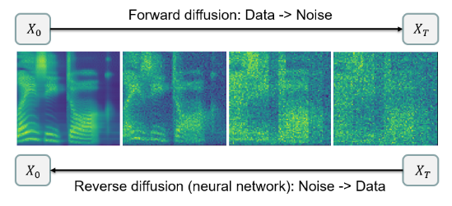
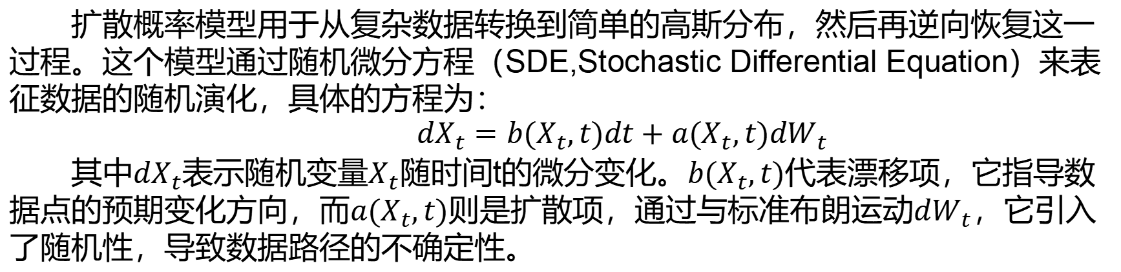
2.研究方法---扩散概率模型
扩散概率模型用于从复杂数据转换到简单的高斯分布，然后再逆向恢复这一过程。这个模型通过随机微分方程（SDE,Stochastic Differential Equation）来表征数据的随机演化，具体的方程为：
$$dX_{t}=b(X_{t},t)dt+a(X_{t},t)dW_{t}$$
其中$dX_{t}$表示随机变量$X_{t}$随时间t的微分变化。$b(X_{t},t)$代表漂移项，它指导数据点的预期变化方向，而$a(X_{t},t)$则是扩散项，通过与标准布朗运动$dW_{t}$，它引入了随机性，导致数据路径的不确定性。
Popov, Vadim, et al. "Grad-tts: A diffusion probabilistic model for text-to-speech." International Conference on Machine Learning. PMLR, 2021.

Slide 7
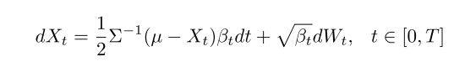
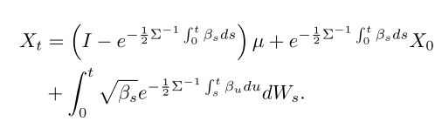
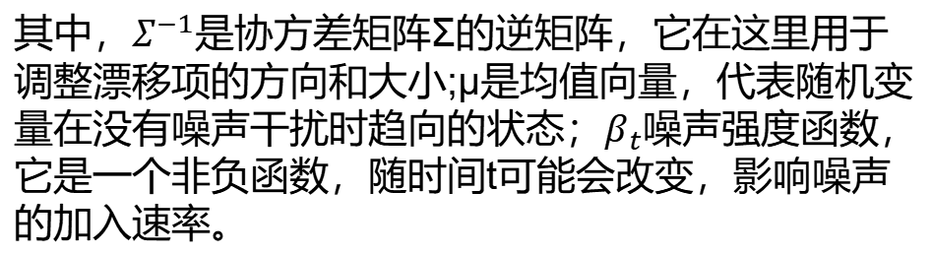
2.研究方法---扩散概率模型
Forward diffusion：
其中，$Σ^{−1}$是协方差矩阵Σ的逆矩阵，它在这里用于调整漂移项的方向和大小;µ是均值向量，代表随机变量在没有噪声干扰时趋向的状态；$β_{t}$噪声强度函数，它是一个非负函数，随时间t可能会改变，影响噪声的加入速率。
Popov, Vadim, et al. "Grad-tts: A diffusion probabilistic model for text-to-speech." International Conference on Machine Learning. PMLR, 2021.

Slide 8
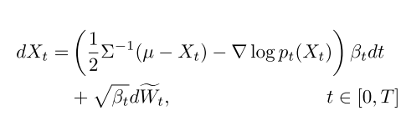

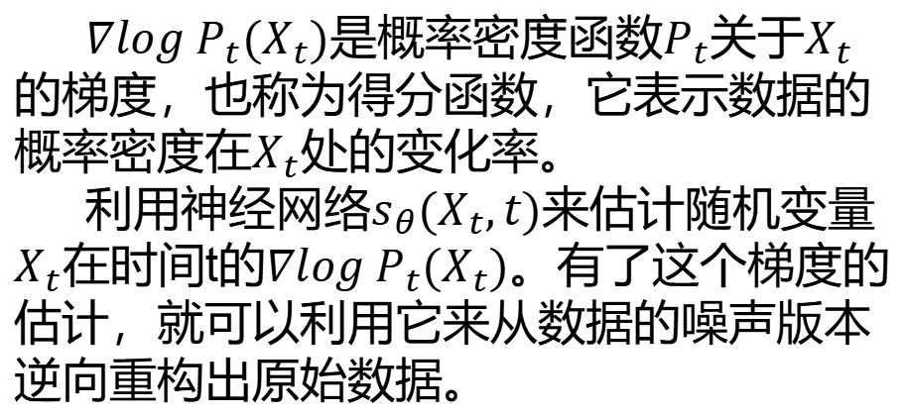
2.研究方法---扩散概率模型
Reverse diffusion：
[1]
$∇log P_{t}(X_{t})$是概率密度函数$P_{t}$关于$X_{t}$的梯度，也称为得分函数，它表示数据的概率密度在$X_{t}$处的变化率。
利用神经网络$s_{θ}(X_{t},t)$来估计随机变量$X_{t}$在时间t的$∇log P_{t}(X_{t})$。有了这个梯度的估计，就可以利用它来从数据的噪声版本逆向重构出原始数据。
[1]Song, Y., Sohl-Dickstein, J., Kingma, D. P., Kumar, A., Ermon, S., and Poole, B. Score-Based Generative Modeling through Stochastic Differential Equations. In International Conference on Learning Representations, 2021.
[2]Popov, Vadim, et al. "Grad-tts: A diffusion probabilistic model for text-to-speech." International Conference on Machine Learning. PMLR, 2021.

Slide 9
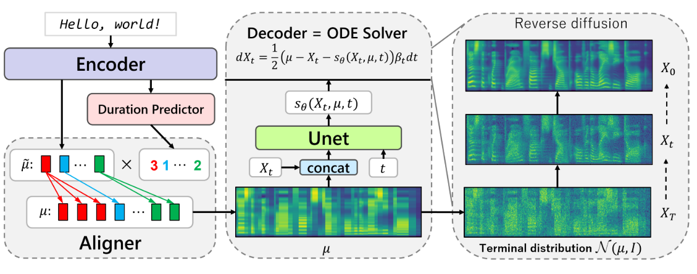
2.研究方法---Grad-TTS 模型
Popov, Vadim, et al. "Grad-tts: A diffusion probabilistic model for text-to-speech." International Conference on Machine Learning. PMLR, 2021.

Slide 10
2.研究方法---Grad-TTS 模型
编码器 (Encoder)：它接收文本输入（例如 "Hello, world!"），并将其转换成一个中间表示形式。
时长预测器 (Duration Predictor)：这一部分接收编码器的输出，并预测文本中每个元素（如音素或字母）的持续时间。
对齐器 (Aligner)：使用时长预测器的信息，对齐器创建一个对齐图，这个图指示了输入文本和输出声学特征之间的对应关系。对齐图以色块的形式展示了各个输入元素的时长。
Popov, Vadim, et al. "Grad-tts: A diffusion probabilistic model for text-to-speech." International Conference on Machine Learning. PMLR, 2021.

Slide 11
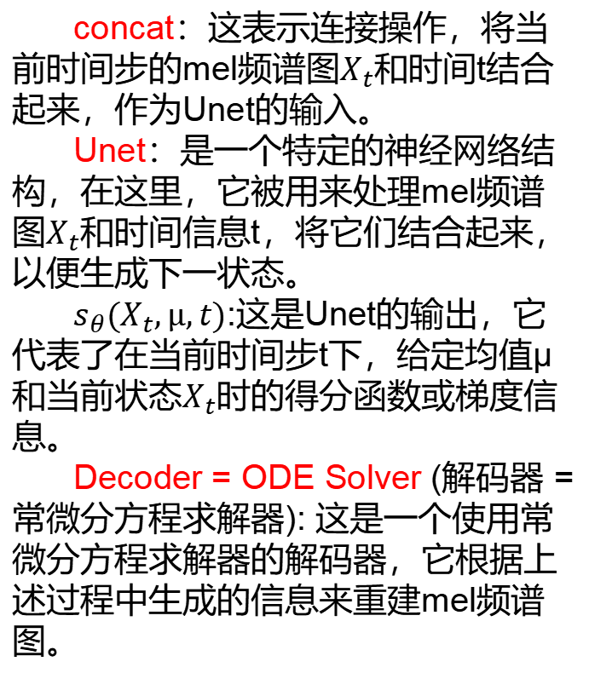
2.研究方法---Grad-TTS 模型
concat：这表示连接操作，将当前时间步的mel频谱图$X_{t}$和时间t结合起来，作为Unet的输入。
Unet：是一个特定的神经网络结构，在这里，它被用来处理mel频谱图$X_{t}$和时间信息t，将它们结合起来，以便生成下一状态。
$s_{θ}(X_{t},µ,t)$:这是Unet的输出，它代表了在当前时间步t下，给定均值μ 和当前状态$X_{t}$时的得分函数或梯度信息。
Decoder = ODE Solver (解码器 = 常微分方程求解器): 这是一个使用常微分方程求解器的解码器，它根据上述过程中生成的信息来重建mel频谱图。
Popov, Vadim, et al. "Grad-tts: A diffusion probabilistic model for text-to-speech." International Conference on Machine Learning. PMLR, 2021.

Slide 12
3.实验和结果分析---实验设置
Grad-TTS模型的训练使用了LJSpeech数据集^{[1]}，该数据集包含大约24小时的英语女性语音录音，采样率为22.05kHz。为了评估模型的效果，构建了一个包含约500段时长不超过10秒的短音频录音的测试集。在训练过程中，首先对输入文本进行音素化处理，然后才传递给编码器。关于输出的声学特征，选择使用了常规的80维mel频谱图。
Grad-TTS在单个GPU上（NVIDIA RTX 2080 Ti，内存11GB）进行了1.7百万次迭代训练，每批次大小为16。在模型训练中使用了Adam优化器，并将学习率设置为0.0001。
[1]Ito, K. The LJ Speech Dataset, 2017. URL https:// keithito.com/LJ-Speech-Dataset/.

Slide 13
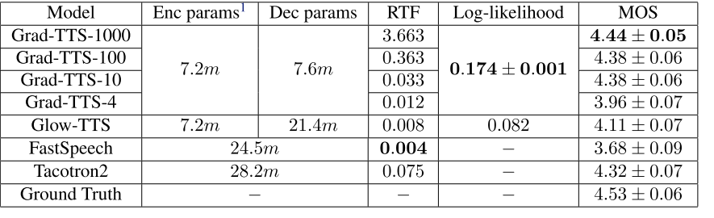
3.实验和结果分析---性能评估
Popov, Vadim, et al. "Grad-tts: A diffusion probabilistic model for text-to-speech." International Conference on Machine Learning. PMLR, 2021.

Slide 14
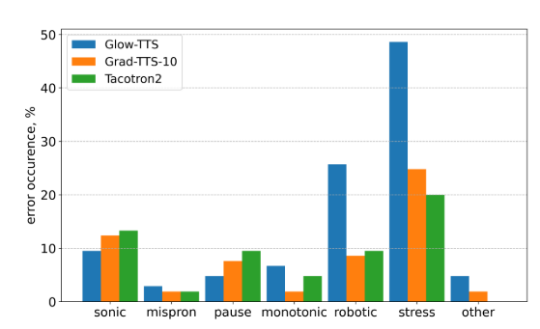
3.实验和结果分析---性能评估
Sonic: 声音质量问题，可能包括噪声、杂音等。
Mispron: 发音错误，指的是模型在发音上的错误。
Pause: 暂停错误，可能是指不自然的停顿或是漏掉应该有的停顿。
Monotonic: 单调性错误，指的是语音缺乏适当的抑扬顿挫，听起来太单调。
Robotic: 机械化的声音，指的是语音缺乏自然的语调，听起来像机器人。
Stress: 重音错误，指的是在错误的音节上加重音或者没有正确地标出重音。
Other: 其他类型的错误。
错误发生率
Popov, Vadim, et al. "Grad-tts: A diffusion probabilistic model for text-to-speech." International Conference on Machine Learning. PMLR, 2021.

Slide 15
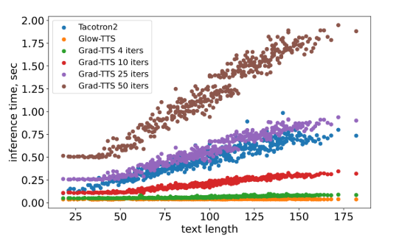
3.实验和结果分析---性能评估
Inference speed comparison.
Popov, Vadim, et al. "Grad-tts: A diffusion probabilistic model for text-to-speech." International Conference on Machine Learning. PMLR, 2021.

Slide 16
4.总结
Grad-TTS是第一个使用扩散概率模型来生成声学特征的系统。它的核心是一个扩散解码器，能够把高斯噪声转换成mel频谱图，并通过单调对齐搜索进行精确对齐。这个模型可以调整解码步骤的数量，以平衡推理速度和语音合成质量。
尽管其解码是迭代的，Grad-TTS仍能实现实时合成。更重要的是，它在保持竞争性合成质量的同时，生成mel频谱图的速度是Tacotron2的两倍。
Popov, Vadim, et al. "Grad-tts: A diffusion probabilistic model for text-to-speech." International Conference on Machine Learning. PMLR, 2021.

Slide 17
谢谢聆听

